Slide 1
AKSI PERUBAHAN SISTEM PENGELOLAAN PENGADUAN PELAYANAN PUBLIK NASIONAL (SP4N)-LAYANAN ASPIRASI DAN PENGADUAN ONLINE RAKYAT (LAPOR!)
Nama : Dian Septa, S.Sos.
NIP : 198209012010011017
Utusan : Dinas Komunikasi Informatika Statistik dan Persandian
Kabupaten Ogan Ilir
PELATIHAN KEPEMIMPINAN PEJABAT ADMINISTRATOR (PKA)
ANGKATAN IV
PROVINSI SUMATERA SELATAN
TAHUN 2024

Slide 2
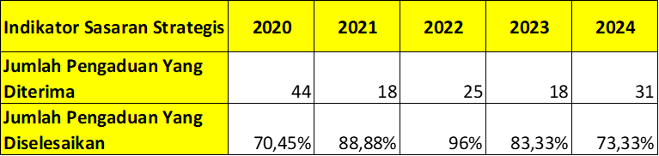
“Mewujudkan Sistem Pengelolaan Pengaduan yang memiliki respon dan solusi cepat serta terpercaya” atau “fast response, fast solution, and trusted complaint handling system”. Sasaran strategis ini dicerminkan oleh dua kondisi, yaitu: meningkatnya jumlah pengaduan dari masyarakat; dan meningkatnya persentase penyelesaian pengaduan.

Slide 3
Sistem Pengelolaan Pengaduan Pelayanan Publik Nasional – LAPOR dapat digambarkan secara lebih simpel dan lebih dimengerti antara lain : Definisi Layanan penyampaian semua aspirasi dan pengaduan rakyat secara online yang terintegrasi dalam pengelolaan pengaduan secara berjenjang pada setiap Penyelenggara pelayanan publik. Prinsip SP4N dibentuk untuk mendorong “no wrong door policy” yang menjamin hak masyarakat agar pengaduan dari manapun & jenis apapun disalurkan kepada penyelenggara pelayanan publik yang berwenang. Manfaat Pemenuhan Hak Masyarakat untuk mendapatkan pelayanan berkualitas Sebagai tools pelaksanaan evaluasi terhadap kinerja pelayanan Kesempatan bagi penyelenggara untuk melakukan klarifikasi atas pengaduan yang diberikan untuk memulihkan ketidakpuasan

Slide 4
Fishbone diagram sering juga disebut Cause-and-Effect Diagram atau Ishikawa Diagram adalah bagan untuk menganalisis faktor penyebab atau akar dari suatu isu atau permasalahan sehingga akan lebih memudahkan Kita untuk mengambil suatu tindakan dan langkah perbaikan / tindak lanjut yang tepat dan terukur yang dapat dipertanggung jawabkan.

Slide 5
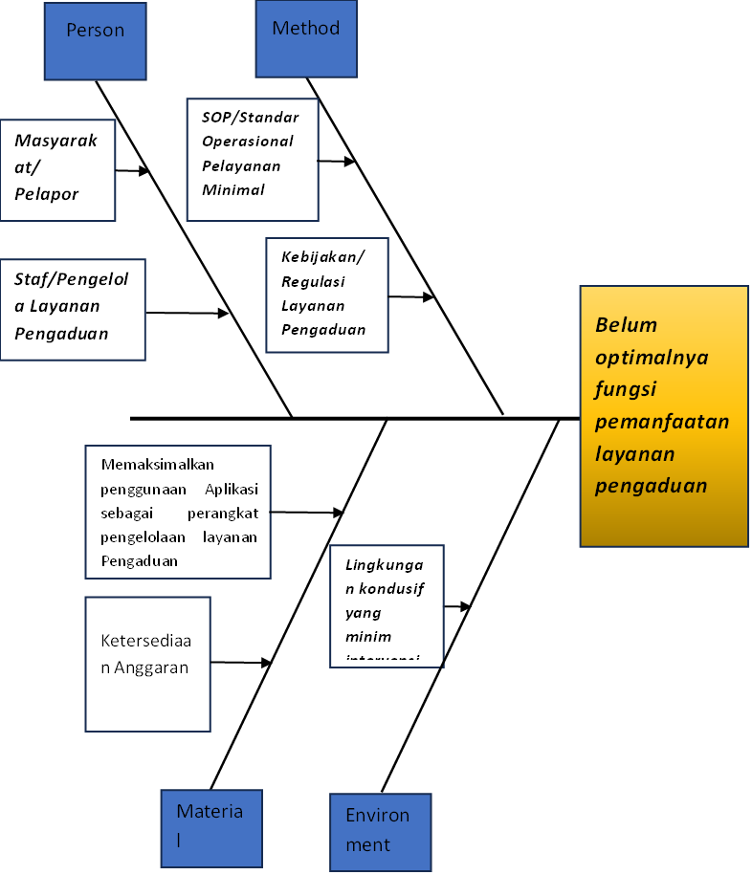

Slide 6
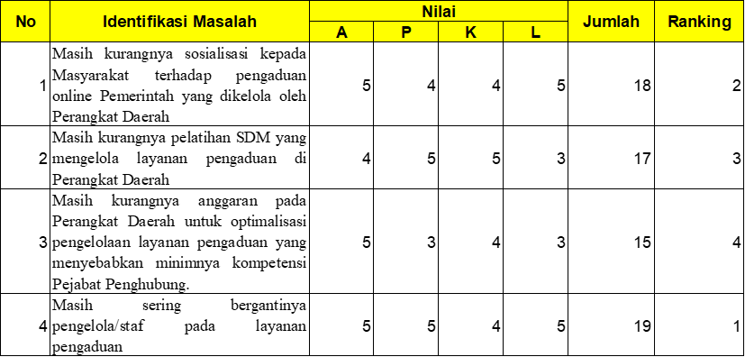
Pemantauan dan evaluasi dilakukan secara rutin dan hasilnya digunakan sebagai umpan-balik untuk perbaikan kebijakan pengelolaan pengaduan.

Slide 7
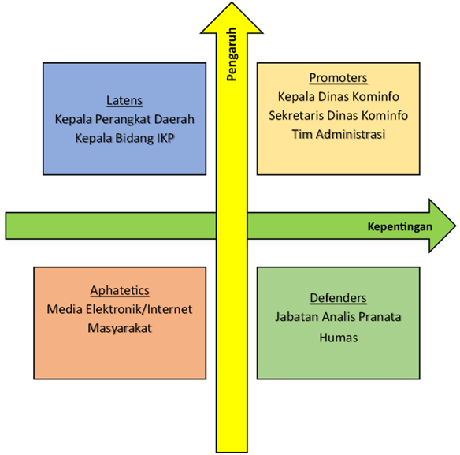
Bagan Kedudukan Stakeholder Aksi Perubahan

Slide 8
Rancangan Aksi Perubahan tersebut juga harus disetujui oleh atasan langsung atau pejabat lainnya yang ditunjuk oleh PPK atau pejabat berwenang lainnya di setiap instansi yang berperan sebagai Mentor

Slide 9
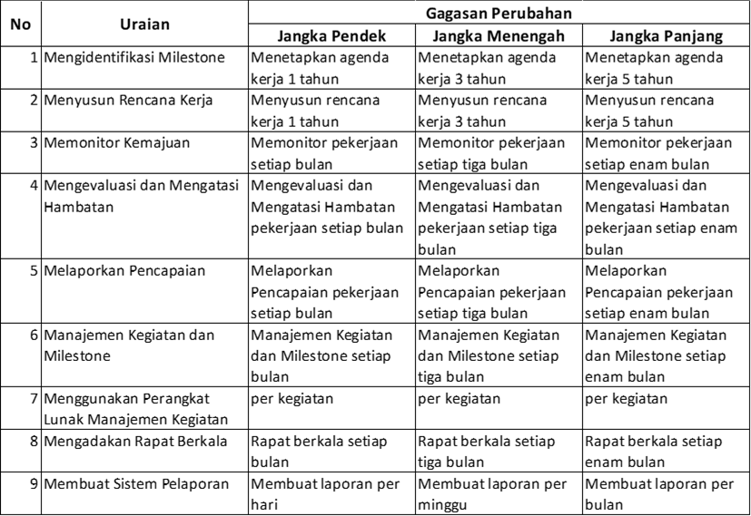
Rencana Kegiatan Perubahan

Slide 10
coaching dalam aksi perubahan ini adalah suatu metode bimbingan dan pelatihan agar anggota tim mampu untuk meningkatkan ketrampilan kerjanya sehingga tujuan yang ingin dicapai dalam aksi perubahan dapat terwujud.

Slide 11
Tujuan dari aksi perubahan ini adalah untuk meningkatkan efektivitas dan efisiensi dalam pengelolaan pengaduan publik melalui sistem LAPOR! yang terintegrasi dengan SP4N, serta mempercepat waktu penyelesaian pengaduan. Meningkatkan akses masyarakat dalam mengajukan pengaduan melalui LAPOR!. Mempercepat proses penyelesaian pengaduan dan meningkatkan kepuasan masyarakat. Meningkatkan transparansi dan akuntabilitas dalam proses penanganan pengaduan.

Slide 12
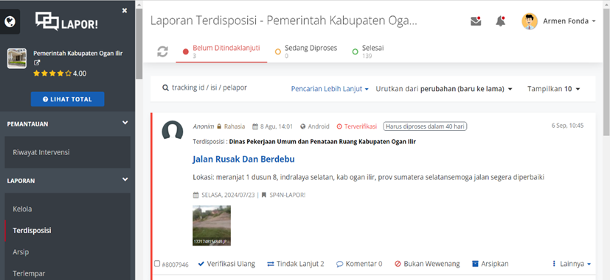
CONTOH LAPORAN MASUK

Slide 13
Untuk memastikan keberhasilan diseminasi dan publikasi, diperlukan mekanisme monitoring dan evaluasi secara berkala. Beberapa langkah yang dapat dilakukan adalah: Monitoring Penggunaan SP4N-LAPOR!: Menggunakan data statistik dari sistem SP4N-LAPOR! untuk mengukur seberapa banyak pengaduan yang masuk dan seberapa cepat penyelesaiannya setelah dilakukan publikasi. Menghitung jumlah kunjungan website dan aplikasi LAPOR!, serta respons masyarakat melalui media sosial. Survei Kepuasan Masyarakat: Melakukan survei atau kuisioner terhadap pengguna SP4N-LAPOR! untuk mengukur tingkat kepuasan mereka terhadap sistem pengaduan publik dan pelaksanaan perubahan ini. Evaluasi Kegiatan Sosialisasi dan Kampanye: Melakukan evaluasi terhadap hasil dari kegiatan sosialisasi dan kampanye, dengan mengevaluasi jumlah partisipasi masyarakat, jangkauan informasi, serta efektivitas metode yang digunakan

Slide 14
Keberlanjutan aksi perubahan SP4N-LAPOR! dapat dicapai melalui beberapa aspek penting yang saling mendukung, yaitu kepemimpinan yang kuat, pendanaan yang memadai, penguatan kapasitas SDM, perbaikan infrastruktur, evaluasi berkelanjutan, serta pelibatan masyarakat.

Slide 15
Tujuan dari pengembangan potensi diri di Dinas Kominfo Kabupaten Ogan Ilir adalah sebagai berikut: Meningkatkan Keterampilan Profesional: Meningkatkan kemampuan teknis dan non-teknis yang dibutuhkan oleh pegawai untuk menjalankan tugas dan tanggung jawab dengan lebih efektif dan efisien. Meningkatkan Kualitas Kepemimpinan dan Manajerial: Mengembangkan kualitas kepemimpinan di level manajer dan staf yang dapat mengarahkan tim dalam pencapaian tujuan organisasi. Meningkatkan Motivasi dan Kepuasan Kerja: Menciptakan lingkungan kerja yang mendukung pertumbuhan pribadi dan profesional, serta meningkatkan semangat dan kepuasan kerja pegawai. Meningkatkan Kreativitas dan Inovasi: Mendorong pegawai untuk berpikir kreatif dalam menyelesaikan masalah dan memberikan solusi inovatif bagi tantangan pelayanan publik. Meningkatkan Kompetensi dalam Pengelolaan Pengaduan Publik: Memastikan bahwa pegawai memiliki keterampilan yang dibutuhkan untuk menangani pengaduan masyarakat dengan sistem yang berbasis teknologi, seperti SP4N-LAPOR!.

Slide 16
Pentingnya Pengembangan Potensi Diri Pengembangan potensi diri di Dinas Komunikasi dan Informatika Kabupaten Ogan Ilir sangat penting untuk menciptakan pegawai yang memiliki keterampilan teknis dan manajerial yang diperlukan dalam menghadapi tuntutan tugas, terutama dalam pengelolaan SP4N-LAPOR!. Dengan pengembangan yang berkelanjutan, pegawai akan lebih siap dalam menghadapi tantangan, meningkatkan kualitas pelayanan, dan memberikan kontribusi nyata terhadap pelayanan publik yang lebih baik.

Slide 17
TERIMA KASIH

